Slide 1
MSPR 2 · Bloc 4 — RNCP 35584 (TPRE841)
MECHA Predict
Plateforme industrielle de maintenance prédictive par IA — 5 usines Europe (FR/ES), 50 machines
Continuité MSPR TPRE831 (cadrage & PoC) → TPRE841 (solution intégrée, conteneurisée, validée C1–C8)
5 Usines
110 000
90,0 %
104 / 104
Lyon · TLS · NTE · BCN · MAD
Mesures (MECHA + AI4I)
Rappel IA (F1 = 80,4 %)
Tests Pytest en CI/CD
Équipe projet : Malek El Fayedh · Thibaut Doreau · Vincent Gonçalves · Pierre-Louis Guinel
EPSI — Expert en Informatique et Système d'Information (Niveau 7) · Soutenance 2026 (20 min + 30 min Q/R)
MECHA Predict — MSPR TPRE841 (RNCP 35584 · Bloc 4) · Introduction — Malek El Fayedh (00:00 – 01:00)
01 / 18
Notes:
Partie 1 — Malek (00:00-01:00). Présentation de l'équipe MECHA Predict (5 usines FR/ES, 50 machines). Continuité directe de la MSPR TPRE831 (cadrage & PoC) vers TPRE841 : solution applicative complète, conteneurisée, testée (104 tests) et couvrant C1 à C8.

Slide 2
Problématique industrielle & enjeux métiers
Enjeux métier · TPRE831 → 841
5 sites européens, 2 secteurs certifiés exigeants
2,4 M€
Budget maintenance annuel (8 % du CA groupe)
▪ France (Lyon siège, Toulouse, Nantes) : 60 % Aéronautique certifié EN 9100.
▪ Espagne (Barcelone, Madrid) : 40 % Automobile certifié IATF 16949.
▪ Douleur métier : 70 % de maintenance curative subie, données silotées entre SCADA, MES et ERP.
▪ 12 à 18 arrêts non planifiés / mois (délai de remise en route 4 à 8 h, jusqu'à 30 k€ en aéro).
▪ Principe directeur EU AI Act : aide à la décision Human-in-the-Loop (zéro arrêt autonome).
180 k€
Pénalités contractuelles de retard facturées / an
200–300 k€
Économies annuelles projetées (ROI < 12 mois)
Cibles opérationnelles : Disponibilité machines ≥ 95 % (vs 87 %) · Arrêts imprévus < 4 h / mois · Transition du curatif au prédictif
MECHA Predict — MSPR TPRE841 (RNCP 35584 · Bloc 4) · Malek El Fayedh (01:00 – 02:00)
02 / 18
Notes:
Partie 1 — Malek (01:00-02:00). 70% de curatif, silos SCADA/MES/ERP, 2,4 M€ de budget maintenance et 180 k€ de pénalités. Toutes les recommandations de la MSPR 1 (TPRE831) ont été appliquées : suppression des fuites ML, RUL, Dockerisation et CI/CD.

Slide 3
Collecte & formalisation sans biais des besoins
C1 · Recueil du besoin
Entretien client structuré & interlocuteurs
Méthode de transcription en 4 étapes
▪ Entretien semi-directif : 2 h 30, grille de 6 axes (A–F) et 24 questions ouvertes.
▪ M. Duval (Directeur Industriel Groupe) & Mme Martin (Resp. Maintenance Lyon).
▪ Livrable dédié : 01_Entretien_Client_Besoins_C1.pdf (docs/client_interview.md).
Verbatims bruts
1
Retranscription fidèle et neutre des échanges métiers sans interprétation hâtive
2
Qualification des Pain Points
Identification chiffrée des irritants terrain (pannes subies, silos, faux positifs)
Exigences critiques retenues (BF & BNF)
▪ Must-Have : vue consolidée 5 sites (BF-01), seuils dynamiques (BF-02), panne + RUL (BF-03), anomalies (BF-06).
▪ SLA & Sécurité : disponibilité ≥ 99,5 %, latence < 3 s, hébergement UE (RGPD / LOPDGDD), audit EN 9100.
▪ Terrain : fausses alertes ≤ 15 %, qualification en < 15 s et formation < 4 h par opérateur.
3
Priorisation MoSCoW
10 Besoins Fonctionnels (BF-01 à BF-10) hiérarchisés avec la direction
4
Exigences mesurables & recette
7 Besoins Non-Fonctionnels (BNF-01 à BNF-07) reliés au plan de validation C5/C7
MECHA Predict — MSPR TPRE841 (RNCP 35584 · Bloc 4) · Malek El Fayedh (02:00 – 03:00)
03 / 18
Notes:
Partie 1 — Malek (C1). Entretien de 2h30 structuré en 6 axes et 24 questions avec M. Duval et Mme Martin. Transcription rigoureuse en 4 étapes : verbatims -> pain points -> MoSCoW (10 BF) -> critères mesurables (7 BNF).

Slide 4
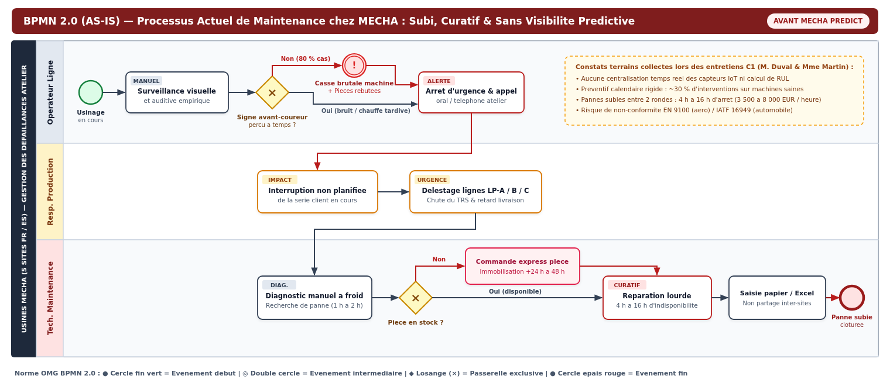
Modélisation du processus actuel — BPMN 2.0 (AS-IS)
C1 · BPMN 2.0 AS-IS
80 % des casses
4 h à 16 h d'arrêt
Silos papier / Excel
Surviennent sans signe avant-coureur perçu à temps entre 2 rondes
Coût direct de 3 500 à 8 000 € / h + +24–48 h si pièce hors stock
Aucun partage inter-usines ni visibilité temps réel sur le RUL
Norme OMG BPMN 2.0 (docs/bpmn/01_mecha_maintenance_AS_IS.bpmn) — Flux réactif actuel sur 3 couloirs métiers
MECHA Predict — MSPR TPRE841 (RNCP 35584 · Bloc 4) · Malek El Fayedh (03:00 – 03:50)
04 / 18
Notes:
Partie 1 — Malek (C1 / BPMN AS-IS). Formalisation OMG BPMN 2.0 du processus actuel recueilli en entretien : surveillance empirique, casse brutale dans 80% des cas, délestage ligne, diagnostic à froid et saisie Excel non partagée.

Slide 5
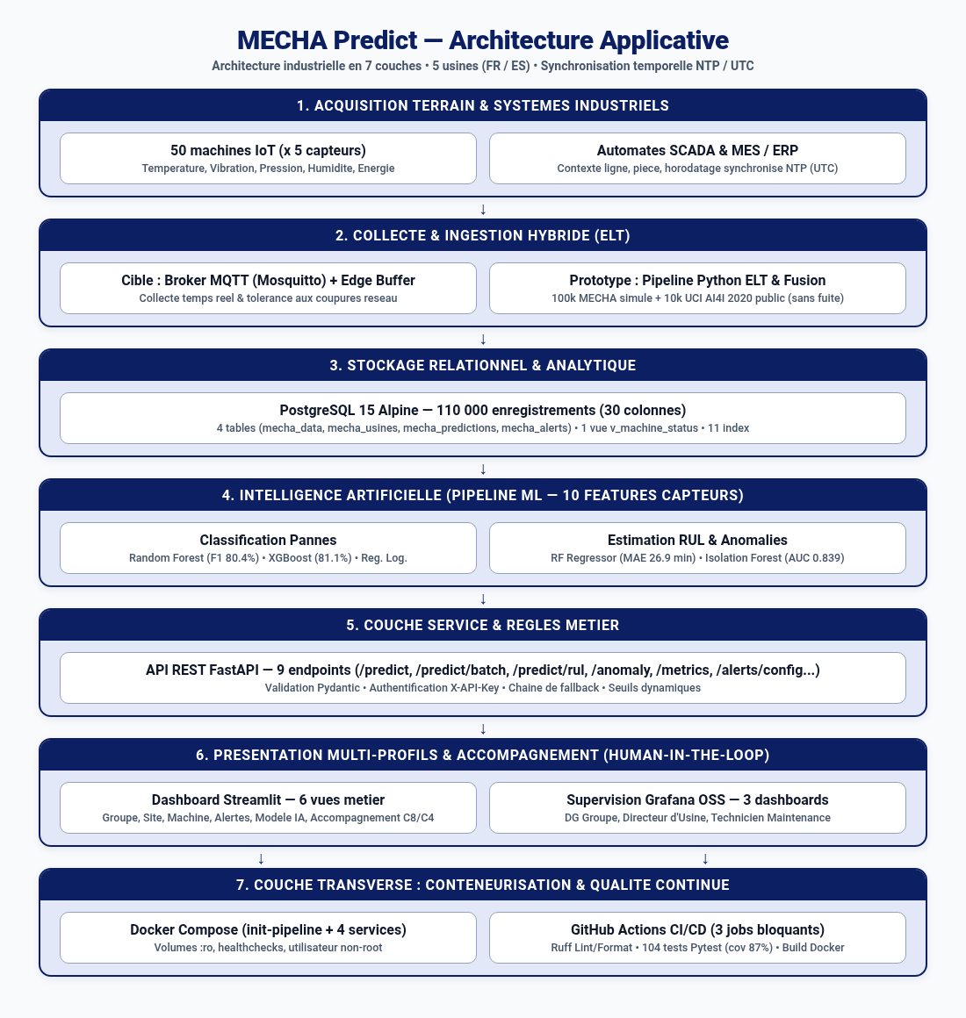
Architecture applicative en 7 couches & critères C2
C2 · Conception
IoT / SCADA
Ingestion
PostgreSQL 15
5 Modèles ML
FastAPI
IHM Métier
NTP UTC
Pipeline ELT
4 tables · 11 idx
RF · XGB · RUL
9 routes REST
Streamlit · Graf.
Justification des 4 propriétés d'architecture (Grille C2)
Stabilité
Efficacité
Conteneurs Docker isolés, validation stricte Pydantic (HTTP 422), transactions ACID PostgreSQL 15 et volumes modèles :ro.
Inférence batch vectorisée < 25 ms (100 machines), 11 index SQL B-Tree, vue DISTINCT ON v_machine_status, modèles 32 Mo.
Pérennité
Tolérance aux pannes
Découplage total API REST ↔ IHM, stack 100 % open-source, trajectoire prête vers TimescaleDB, Kafka et MLflow.
Triple fallback RF → XGBoost → heuristique physique, healthchecks Docker automatiques et buffer Edge SQLite 72 h.
Architecture 7 couches synchronisée UTC via NTP (5 services Docker)
MECHA Predict — MSPR TPRE841 (RNCP 35584 · Bloc 4) · Malek El Fayedh (03:50 – 05:00)
05 / 18
Notes:
Partie 1 — Malek (C2). Architecture en 7 couches synchronisée UTC via NTP sur Edge Gateways. Citer explicitement les 4 propriétés C2 : Stabilité, Efficacité, Pérennité et Tolérance aux pannes.

Slide 6
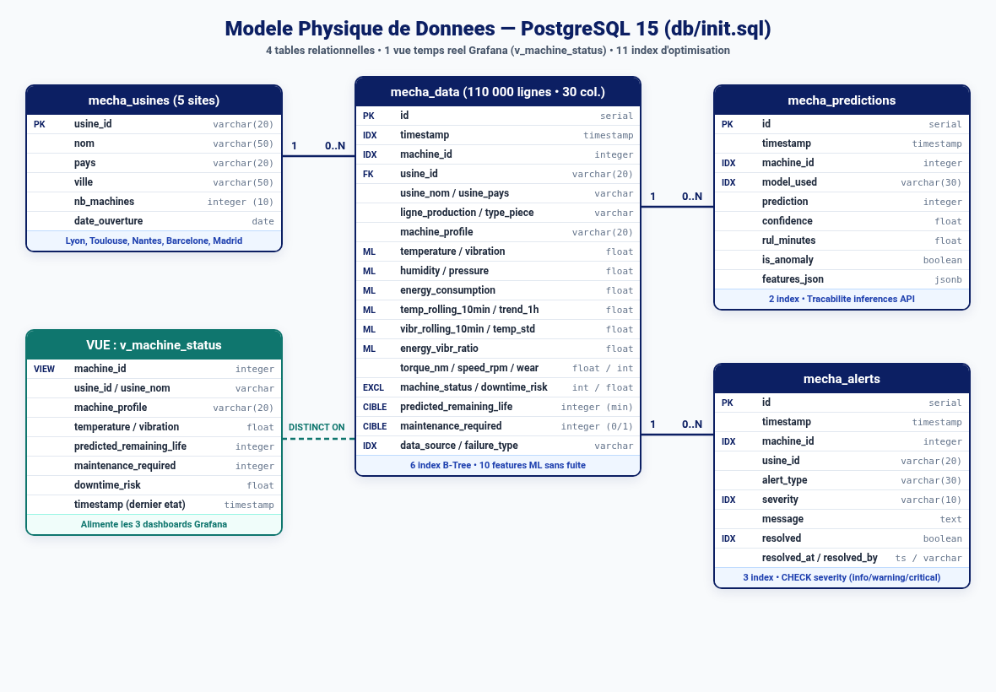
Ingénierie des données (110 000 lignes) & Modèle SQL
C2 · C3 · Données
Source | Nature & Hypothèses | Lignes
MECHA simulé | 50 machines, 4 profils, cycles 6h-22h, dégradation | 100 000
UCI AI4I 2020 | Benchmark public communautaire (CC BY 4.0) | 10 000
Total hybride | Zéro donnée industrielle confidentielle (sujet p.4) | 110 000
6 features temporelles glissantes enrichies
temp_rolling_10min · temp_trend_1h · vibr_rolling_10min
temp_std_30min · energy_vibr_ratio · downtime_risk (exclu ML)
Qualité d'ingestion SQL & Dictionnaire documenté
▪ Typage entier nullable pandas Int64 : chargement PostgreSQL \COPY sans flottants parasites.
▪ Dictionnaire complet (04_Dictionnaire_Donnees) : 30 colonnes, plages physiques et limites.
PostgreSQL 15 (db/init.sql) : 4 tables · vue v_machine_status · 11 index B-Tree
MECHA Predict — MSPR TPRE841 (RNCP 35584 · Bloc 4) · Thibaut Doreau (05:00 – 06:15)
06 / 18
Notes:
Partie 2 — Thibaut (C2/C3). Respect strict de la confidentialité (p.4 du sujet) : 100k lignes simulées + 10k UCI AI4I 2020 sous CC BY 4.0. Typage Int64 pour \COPY SQL et schéma relationnel optimisé par 11 index B-Tree.

Slide 7
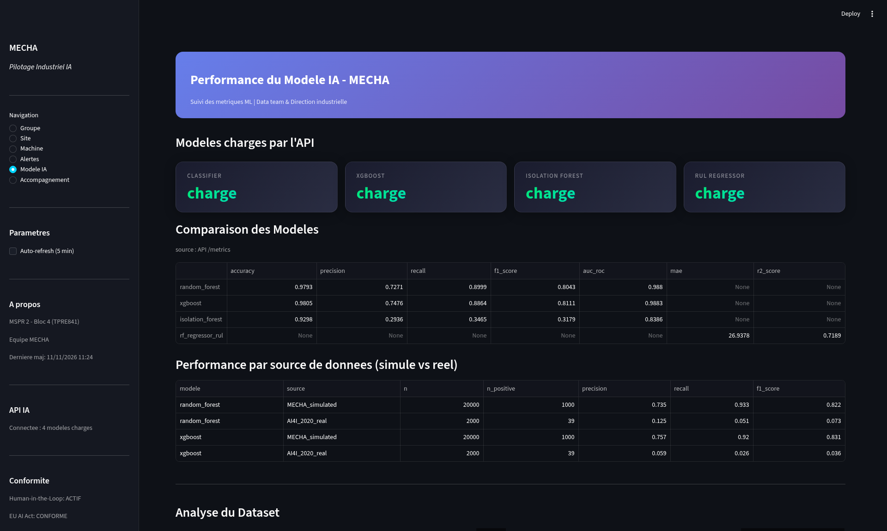
Modélisation sans fuite & performances IA
C3 · Modélisation ML
Correction majeure : retrait strict de machine_status, predicted_remaining_life & downtime_risk · Split temporel 80/20 par source (88 000 / 22 000)
Modèle entraîné | F1 | Rappel | AUC / R² | Rôle industriel
Random Forest | 80,4 % | 90,0 % | 0,988 | Principal API
XGBoost | 81,1 % | 88,6 % | 0,988 | Secours API
Régression Log. | 55,5 % | 86,7 % | 0,947 | Baseline linéaire
RF Regressor (RUL) | — | — | R² = 0,719 | MAE 26,9 min
Isolation Forest | — | — | AUC 0,839 | Anomalies 0-day
Transparence scientifique & priorité au Rappel (90 %)
Vue Streamlit « Modèle IA » connectée en direct à GET /metrics
▪ Par source (RF) : MECHA simulé F1 = 82,2 % vs réel UCI AI4I F1 = 7,3 % (couple & usure d'outil absents des 10 capteurs communs).
▪ Arbitrage métier : mieux vaut une fausse alerte filtrée par l'humain qu'une casse broche à 30 k€ non détectée.
Explicabilité locale & globale (Top 3 variables capteurs)
1. temp_rolling_10min (33 %) · 2. temperature (19 %) · 3. vibr_rolling_10min (17 %)
Chaque appel POST /predict retourne top_factors pour guider le technicien.
MECHA Predict — MSPR TPRE841 (RNCP 35584 · Bloc 4) · Thibaut Doreau (06:15 – 07:30)
07 / 18
Notes:
Partie 2 — Thibaut (C3). 5 modèles complémentaires évalués sans fuite sur split temporel stratifié par source. Assumer en toute transparence l'écart simulé (82,2%) vs AI4I réel (7,3%) qui prouve l'absence de data leakage.

Slide 8
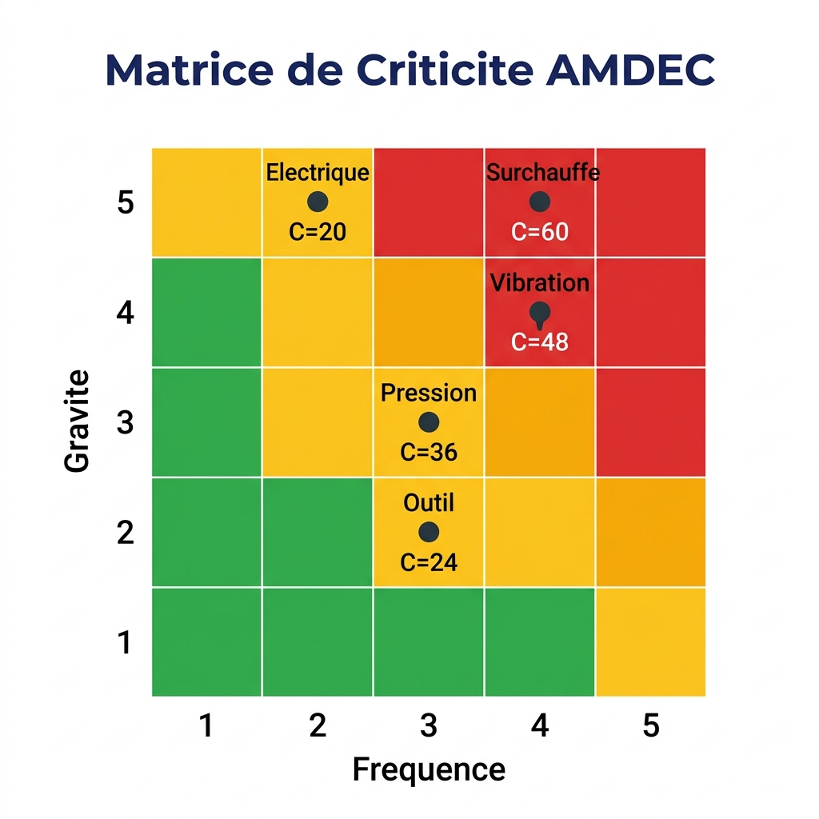
Analyse AMDEC — équipements & système IA
AMDEC · Fiabilité
Mode de défaillance | Avant | Après IA | Gain
Surchauffe (> 100 °C) | 60 | 24 | −60 %
Vibration roulements | 48 | 24 | −50 %
Chute de pression | 36 | 18 | −50 %
Usure outil coupe | 24 | 8 | −67 %
Défaut électrique | 20 | 12 | −40 %
−50 %
de criticité industrielle moyenne grâce au gain de détectabilité prédictive (RUL + tendances)
AMDEC de second niveau sur le système IA lui-même
▪ Risque de Faux Négatifs (panne ratée) : mitigé par class_weight='balanced' (Rappel 90 %) + Isolation Forest en filet d'anomalie.
▪ Risque de Faux Positifs (alerte inutile) : filtré par la qualification Human-in-the-Loop et l'ajustement dynamique des seuils.
Cartographie initiale des criticités (Gravité × Fréquence × Détectabilité)
MECHA Predict — MSPR TPRE841 (RNCP 35584 · Bloc 4) · Thibaut Doreau (07:30 – 08:30)
08 / 18
Notes:
Partie 2 — Thibaut. Double analyse AMDEC : équipements industriels (-50% de criticité moyenne) et risques propres au modèle IA (faux négatifs couverts par Rappel 90% + Isolation Forest ; faux positifs traités en Human-in-the-Loop).

Slide 9
Extrait de code #1 — anti-fuite & split temporel
Code #1 · train_models.py
models/training/train_models.py — Verrouillage des 10 features capteurs & split chronologique par source
# Variables explicitement bannies des entrees : elles contiennent directement la reponse (data leakage)
LEAKY_FEATURES = ["machine_status", "predicted_remaining_life", "downtime_risk"]
# Contrat strict des 10 features capteurs partage entre l'entrainement et l'API FastAPI
FEATURES = [
"temperature", "vibration", "humidity", "pressure", "energy_consumption",
"temp_rolling_10min", "temp_trend_1h", "vibr_rolling_10min",
"temp_std_30min", "energy_vibr_ratio",
]
# Split chronologique 80/20 applique separement sur chaque source (MECHA_simulated & AI4I_2020_real)
for _, group in df.groupby("data_source", sort=False):
group_sorted = group.sort_values("timestamp")
split_idx = int(len(group_sorted) * TRAIN_RATIO) # 80 % passe -> 20 % futur
train_parts.append(group_sorted.iloc[:split_idx])
test_parts.append(group_sorted.iloc[split_idx:])
À retenir (Grille C3) : un split temporel global aurait placé 100 % du dataset réel AI4I en test. Le groupby('data_source') garantit 80 % passé / 20 % futur sur chaque source sans aucune fuite.
MECHA Predict — MSPR TPRE841 (RNCP 35584 · Bloc 4) · Thibaut Doreau (08:30 – 10:00)
09 / 18
Notes:
Partie 2 — Thibaut (Code #1). Expliquer pourquoi LEAKY_FEATURES est déclaré en constante vérifiée par Pytest, et pourquoi le groupby('data_source') évite le piège chronologique entre dates simulées 2026 et AI4I.

Slide 10
Solution applicative intégrée & formalisme déclaratif
C4 · Solution applicative
API REST FastAPI — api/main.py (9 routes)
4 formalismes déclaratifs maîtrisés (Critère C4)
▪ Inférence IA : POST /predict · /predict/batch · /predict/rul · /anomaly.
▪ Supervision & gouvernance : GET /health · /metrics · /model-info.
▪ Paramétrage dynamique : GET & PUT /alerts/config (sans redémarrage).
▪ Zéro logique ML dupliquée dans l'IHM : couplage REST strict.
1. Provisioning YAML Grafana
datasource.yml ($__env{POSTGRES_PASSWORD}) & dashboard.yml chargés au boot
2. Dashboards JSON & Vue SQL
3 fichiers JSON versionnés + vue temps réel DISTINCT ON v_machine_status
Sécurité & durcissement conteneurisé
3. Seuils métiers à chaud (REST)
▪ Schémas Pydantic bornés physiquement (rejet automatique HTTP 422).
▪ Authentification par clé X-API-Key sur les routes sensibles.
▪ Exécution Docker non-root (appuser) et volumes modèles en lecture seule (:ro).
Ajustement immédiat via GET / PUT /alerts/config depuis l'interface métier
4. Règles métier centralisées
Proba → low / medium / high / critical · RUL → urgent (<50m) / soon / moderate / safe
MECHA Predict — MSPR TPRE841 (RNCP 35584 · Bloc 4) · Vincent Gonçalves (10:00 – 11:00)
10 / 18
Notes:
Partie 3 — Vincent (C4). Démontrer la maîtrise du formalisme déclaratif exigé en C4 : YAML, JSON, SQL, .env et paramétrage chaud via /alerts/config.

Slide 11
Extraits de code #2 & #3 — résilience & paramétrage
Code #2 & #3 · C3 / C4
#2 · api/main.py — Chaîne de triple fallback d'inférence
#3 · app/src/dashboard.py — Seuils C4 dynamiques depuis l'UI
# Bascule transparente sans interruption de service
if models.classifier is not None:
proba = models.classifier.predict_proba(features)
prediction, confidence = _decide(proba)
model_name = "random_forest"
elif models.xgboost is not None:
proba = models.xgboost.predict_proba(features)
prediction, confidence = _decide(proba)
model_name = "xgboost"
else:
# Mode degrade heuristique garanti (zero HTTP 500)
prediction, confidence = _mock_predict(features)
model_name = "heuristic_fallback"
# Mise a jour a chaud des seuils critiques via l'API REST
updated = api_put("/alerts/config", {
"temperature_critical": float(new_temp_crit),
"temperature_warning": float(new_temp_warn),
"vibration_critical": float(new_vibr_crit),
"defect_rate_critical": float(new_defect),
"trs_minimum": float(new_trs),
"anomaly_rate_warning": float(new_anom),
})
# Prise en compte immediate sur tous les diagnostics
if updated:
st.success("Nouveaux seuils actifs sur l'API !")
Deux preuves de maturité industrielle : continuité de service garantie (jamais d'erreur 500 en usine) et adaptation en direct des seuils métiers lors de la démo.
MECHA Predict — MSPR TPRE841 (RNCP 35584 · Bloc 4) · Vincent Gonçalves (11:00 – 12:00)
11 / 18
Notes:
Partie 3 — Vincent (Code #2 & #3). Extrait #2 : résilience par triple fallback RF -> XGBoost -> heuristique. Extrait #3 : couplage propre entre l'onglet C8/C4 de Streamlit et PUT /alerts/config.

Slide 12
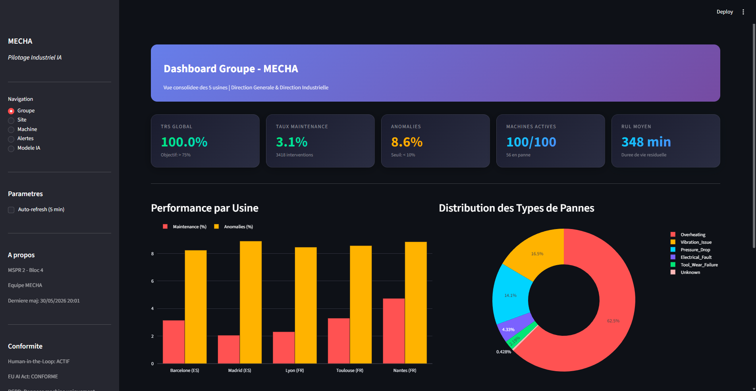
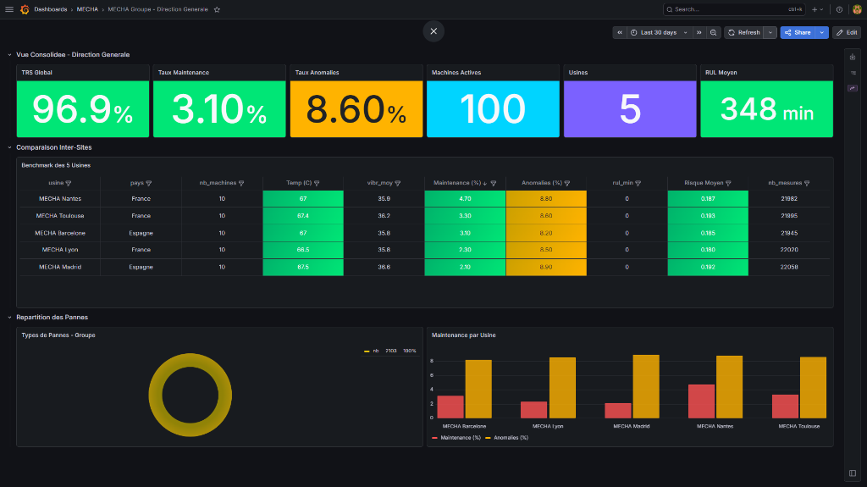
Interfaces métiers — Streamlit (6 vues) & Grafana (3 vues)
C4 · Interfaces multi-profils
Application métier Streamlit (:8501) — 6 vues
Groupe
Vision consolidée des 5 usines FR/ES & benchmark TRS
Site
Détail opérationnel par usine, tendances & parc actif
Machine
Diagnostic unitaire : proba panne, RUL & top_factors
Alertes
File priorisée, filtres sévérité & acquittement
Streamlit (:8501) — Aide à la décision IA & accompagnement terrain
Modèle IA
Métriques temps réel, courbes & audit par source
Accompagnement
Qualification Human-in-the-Loop (C8) + seuils API (C4)
Supervision Grafana OSS (:3000) — 3 profils SQL
DG Groupe
TRS global, disponibilité & benchmark inter-sites
Directeur d'Usine
Jauges capteurs temps réel filtrables par site
Technicien
Plan d'action priorisé par RUL croissant
Grafana OSS (:3000) — Monitoring temps réel SQL (continuité TPRE831)
MECHA Predict — MSPR TPRE841 (RNCP 35584 · Bloc 4) · Vincent Gonçalves (12:00 – 13:15)
12 / 18
Notes:
Partie 3 — Vincent (C4). Complémentarité Grafana (monitoring temps réel hérité et industrialisé depuis TPRE831) et Streamlit (6 vues interactives d'aide à la décision IA et Human-in-the-Loop).

Slide 13
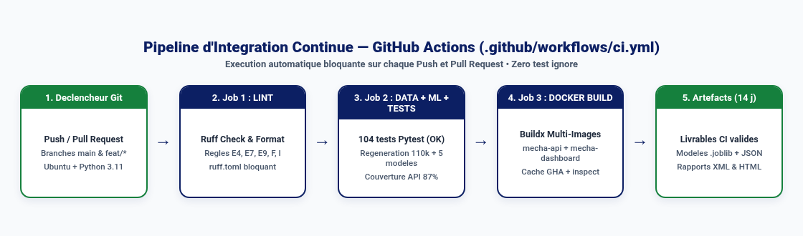
Tests automatisés (104 PASS) & pipeline CI/CD
C5 · C6 · Qualité & CI/CD
Suite de tests Pytest (0 skipped) | Tests
Qualité données & compatibilité SQL \COPY | 21
Modèles ML & alignement contrat API (10 features) | 16
Endpoints API FastAPI (87 % couverture code) | 61
Intégration bout-en-bout multi-composants | 6
Total exécuté en CI — 100 % PASS | 104
GitHub Actions (.github/workflows/ci.yml) — 3 jobs
1
Qualité statique Ruff
Lint + vérification du formatage sur api/, app/, models/, scripts/
2
Régénération & 104 tests Pytest
Génère 110k lignes + entraîne les 5 modèles à neuf avant Pytest
3
Build Docker multi-services
Validation Buildx des images mecha-api & mecha-dashboard
Reproductibilité totale sur dépôt vierge + Plan de correction tracé (CORR-01 à CORR-05 dans 06_Plan_Tests_Validation)
MECHA Predict — MSPR TPRE841 (RNCP 35584 · Bloc 4) · Vincent Gonçalves (13:15 – 14:45)
13 / 18
Notes:
Partie 3 — Vincent (C5/C6). 104 tests automatisés, 100% PASS, 0 test ignoré, 87% de couverture sur api/main.py. La CI régénère données et modèles à chaque push pour prouver la reproductibilité intégrale.

Slide 14
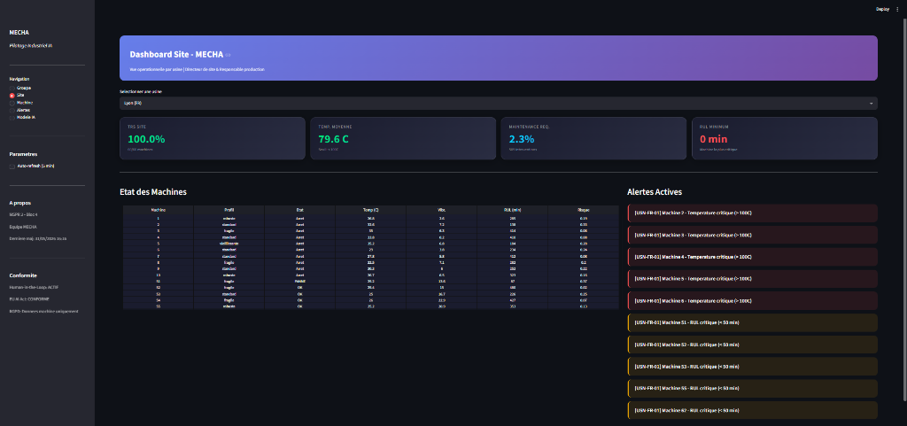
Conformité fonctionnelle & guide utilisateur métier
C7 · Conformité & Doc.
Matrice de conformité au cahier des charges
Guide utilisateur métier — strictement 2 pages A4
▪ 100 % des exigences fonctionnelles (BF-01..10) et non-fonctionnelles (BNF-01..07) validées et tracées.
▪ 12 PDF structurés : 1 dossier global (18 p.) + 11 annexes thématiques numérotées + 5 Model Cards.
▪ Lancement local démo 1 clic : scripts/start_demo.bat / .ps1 / .sh.
07_Guide_Utilisateur_Metier_2pages_C7.pdf
▪ Conçu sans jargon data science pour les opérateurs, techniciens et responsables maintenance.
▪ Lecture visuelle immédiate des codes couleurs : Vert (Nominal), Orange (Surveillance < 150 min), Rouge (Critique < 50 min).
▪ Procédure opérationnelle en 4 étapes : consulter les top_factors → contrôle physique machine → arbitrage créneau → saisie qualification C8.
▪ Transparence sur les limites : incertitude RUL ±27 min, pannes électriques soudaines (~0,1 %) non anticipables, décision finale toujours humaine.
Vue opérationnelle « Site » décrite pas-à-pas dans le guide métier
MECHA Predict — MSPR TPRE841 (RNCP 35584 · Bloc 4) · Pierre-Louis Guinel (14:45 – 15:45)
14 / 18
Notes:
Partie 4 — Pierre-Louis (C7). Vérification à 100% du cahier des charges et présentation du Guide Utilisateur Métier de 2 pages A4 destiné aux équipes terrain non-spécialistes de la data.

Slide 15
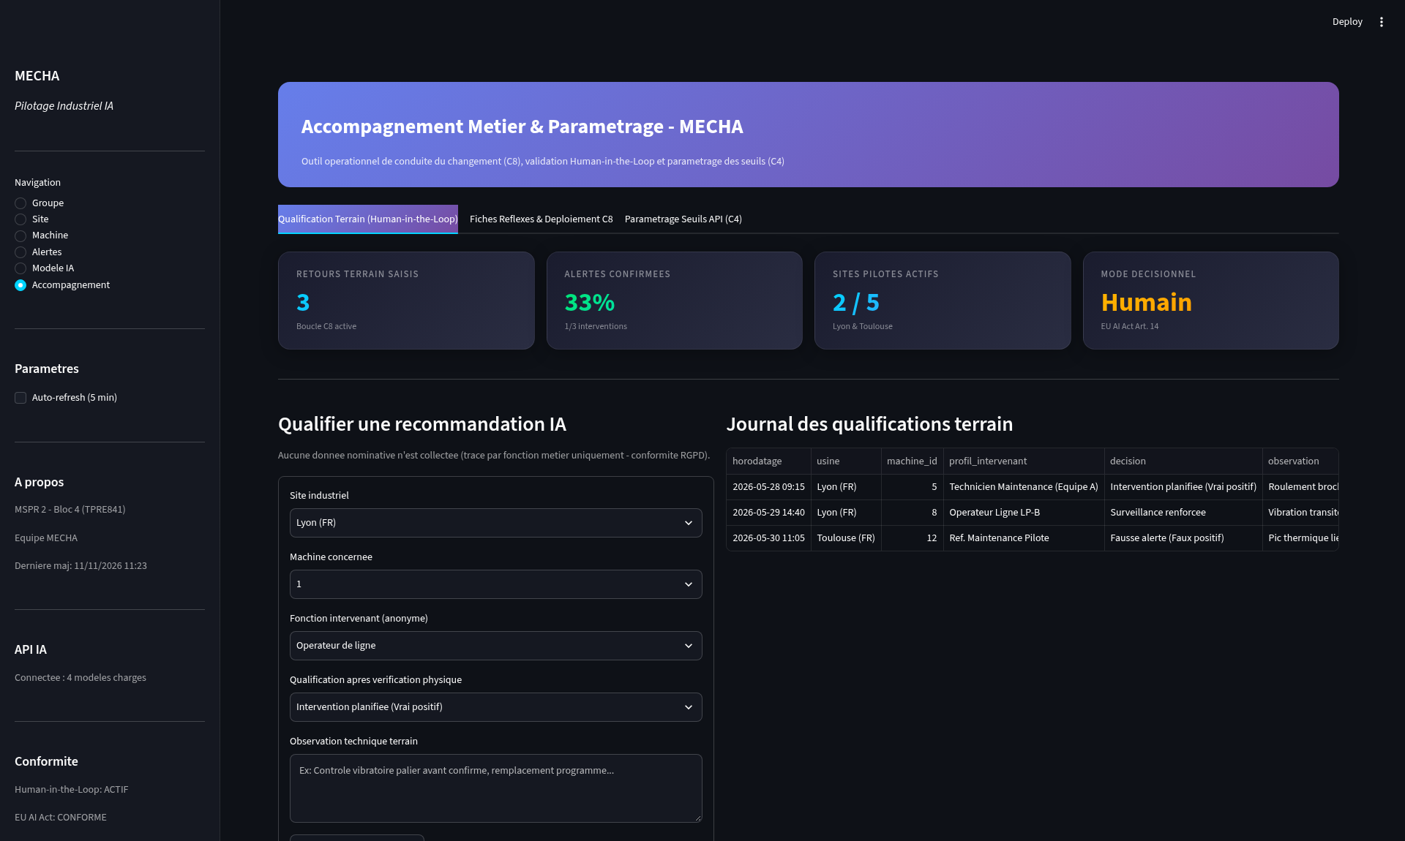
Conduite du changement & outil logiciel dédié
C8 · Accompagnement
Démarche d'accompagnement structurée en 4 axes
Informer
Communiquer
Affichage atelier, transparence zéro flicage (RGPD)
COPIL mensuel, FAQ terrain, levée des craintes IA
Former
Faire participer
Parcours ciblés de 1 h à 8 h par rôle (< 4 h opérateur)
Réseau d'ambassadeurs Lyon & co-calibrage des seuils
Cadres méthodologiques : Future Wheel (3 niveaux) & transition de William Bridges
Différenciant fort : l'outil C8 codé dans Streamlit
▪ Qualification Human-in-the-Loop en 15 s (par fonction métier, 100 % anonyme RGPD).
▪ Fiches réflexes interactives par profil & suivi des KPIs d'adoption.
▪ Onglet direct de réglage à chaud des seuils critiques API (C4).
6e vue Streamlit « Accompagnement » : boucle terrain C8 + paramétrage C4
MECHA Predict — MSPR TPRE841 (RNCP 35584 · Bloc 4) · Pierre-Louis Guinel (15:45 – 17:00)
15 / 18
Notes:
Partie 4 — Pierre-Louis (C8). Nous n'avons pas seulement rédigé un plan de conduite du changement (4 axes, Bridges, Future Wheel), nous l'avons matérialisé dans l'application via la 6e vue Streamlit Accompagnement.

Slide 16
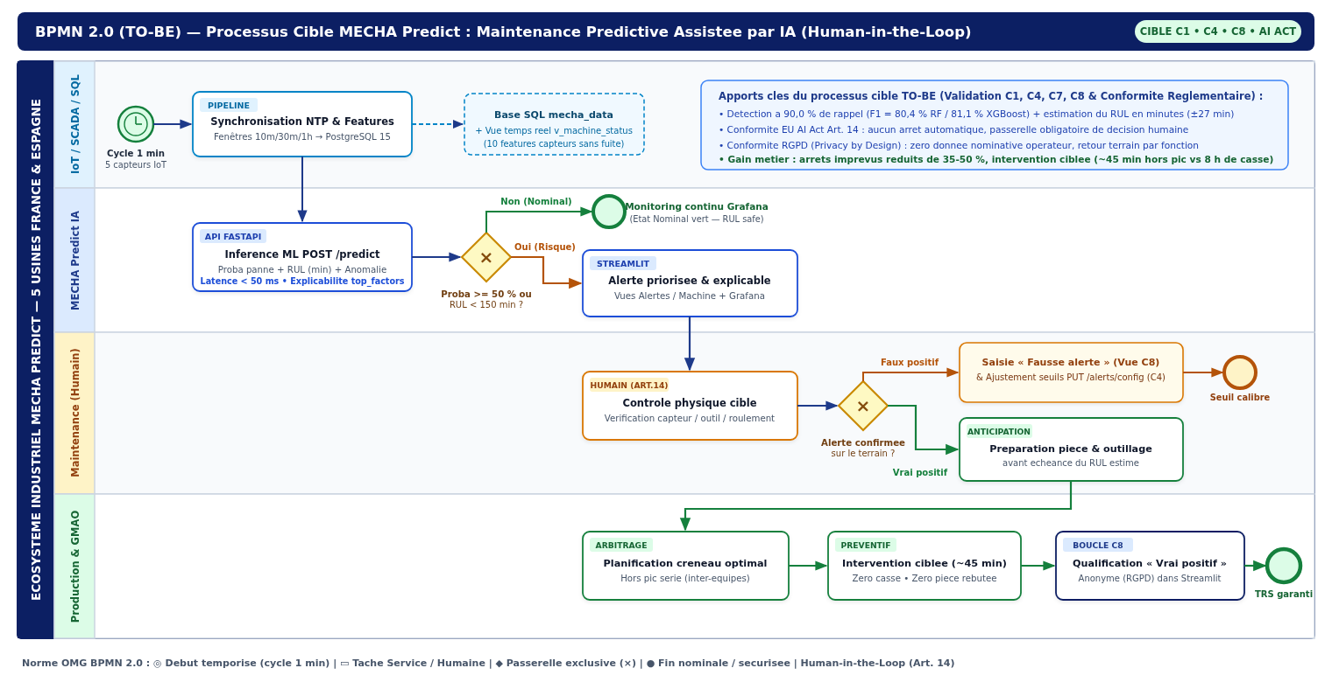
Processus cible assisté par IA — BPMN 2.0 (TO-BE)
C4 · C8 · BPMN 2.0 TO-BE
Détection proactive (1 min)
Supervision Humaine Art. 14
Arrêts imprévus −35 à −50 %
Rappel 90 % + RUL (±27 min) + facteurs explicables
Validation physique obligatoire avant tout arbitrage
Intervention ciblée ~45 min hors pic vs 4–16 h de casse
Norme OMG BPMN 2.0 (docs/bpmn/02_mecha_maintenance_TO_BE.bpmn) — Boucle fermée IA + Humain + Calibration C4/C8
MECHA Predict — MSPR TPRE841 (RNCP 35584 · Bloc 4) · Pierre-Louis Guinel (17:00 – 17:50)
16 / 18
Notes:
Partie 4 — Pierre-Louis (C4/C8 / BPMN TO-BE). Comparaison directe avec l'AS-IS : cycle automatisé 1 min, alerte explicable dans Streamlit, passerelle exclusive de décision humaine (EU AI Act Art. 14) et boucle de retour C8/C4.

Slide 17
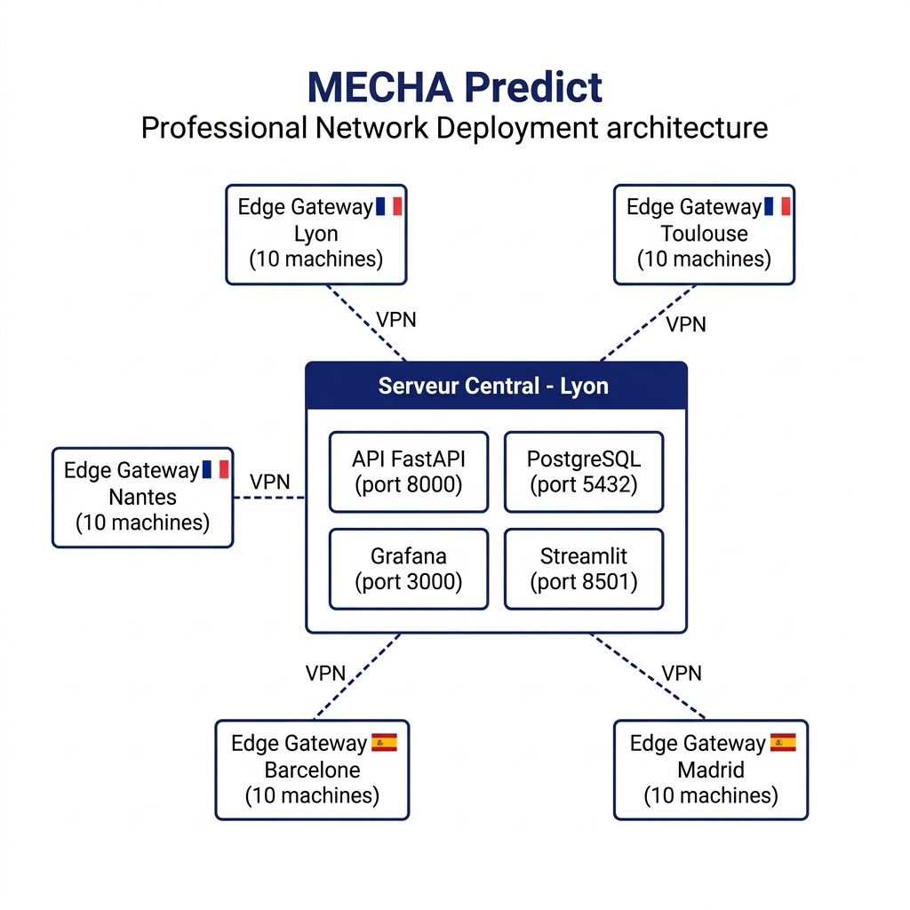
Conformité réglementaire & déploiement multi-sites
RGPD · EU AI Act · 5 Usines
RGPD & LOPDGDD (Espagne)
Trajectoire industrielle — 12 mois
▪ Données capteurs machines uniquement : zéro pistage individuel des opérateurs.
▪ Registre des traitements, hébergement UE et PIA conditionnel documentés.
Phase 1 · Pilote (M1–M3)
Lyon — 10 machines, calibrage seuils
Phase 2 · France (M4–M6)
Toulouse & Nantes — +20 machines
EU AI Act (Règl. 2024/1689)
Phase 3 · Espagne (M7–M10)
▪ Classification : risque limité (aide à la décision sans actionneur physique direct).
▪ 5 Model Cards livrées, transparence algorithmique & contrôle humain Art. 14.
Barcelone & Madrid — +20, i18n ES
Phase 4 · Run (M11–M12)
Jalons Go/No-Go · Rollback < 15 min
VLAN OT/IT (IEC 62443) · VPN WireGuard · Edge 72h
MECHA Predict — MSPR TPRE841 (RNCP 35584 · Bloc 4) · Pierre-Louis Guinel (17:50 – 19:00)
17 / 18
Notes:
Partie 4 — Pierre-Louis. Conformité RGPD/LOPDGDD et EU AI Act (risque limité, Art. 14). Déploiement progressif 12 mois sur les 5 usines avec segmentation IEC 62443, buffer SQLite 72h, critères Go/No-Go et rollback < 15 min.

Slide 18
Bilan des livrables, audit de l'IA générative & ROI
100 % des livrables vérifiés & opérationnels
Usage raisonné & audité de l'IA générative
▪ Dépôt GitHub main structuré + scripts start_demo (Docker Compose auto-initialisé).
▪ 110 000 mesures hybrides · 5 modèles .joblib · 104 tests Pytest verts (0 skipped).
▪ Dossier livrables/ : rapport global (18 p.) + 11 PDF thématiques (dont Guide 2 p. & BPMN 2.0).
▪ Traçabilité complète des prompts utilisés, analysés et corrigés (Section 15.3 du rapport).
▪ Détection & correction humaine du data leakage initial et du typage flottant SQL \COPY.
▪ Posture d'ingénieur : l'IA accélère la formalisation, l'équipe audite, teste et décide.
Impact ROI : 200 à 300 k€ / an d'économies projetées pour 150 k€ d'investissement initial — retour en moins de 12 mois
Merci de votre attention — Place à la démonstration live, puis à vos questions !
MECHA Predict — MSPR TPRE841 (RNCP 35584 · Bloc 4) · Pierre-Louis Guinel & Équipe MECHA (19:00 – 20:00)
18 / 18
Notes:
Partie 4 — Pierre-Louis & Équipe (19:00-20:00). Conclure sur la complétude des livrables, la transparence sur les prompts IA générative (Section 15.3 : audit critique humain du data leakage et du typage SQL), le ROI < 12 mois, puis lancer la démonstration live.

